Slide 1


Definición Proyecto
Capstone
Maximiliano Urbina Axel Montecinos Axel Muñoz

Slide 2

Problematica
Hoy en día, muchas personas se enfrentan a necesidades prácticas, como cortar el pasto, requerir un gasfiter o pasear al perro, pero a menudo no pueden realizar estas tareas por diversas razones. Al mismo tiempo, existe un grupo de personas que busca generar ingresos extra sin estar atados a un contrato o a un horario fijo. Sin embargo, no existe una plataforma eficiente que conecte ambas necesidades de manera rápida y flexible.

Slide 3

Solución
Este proyecto busca facilitar la conexión entre personas que necesitan ayuda inmediata y aquellos interesados en trabajar, ofreciendo una solución rápida y sencilla. La propuesta se implementará a través de una aplicación móvil accesible para todos.

Slide 4

Relación Perfil
El desarrollo de este proyecto de título se enfoca en diseñar, desarrollar e implementar una solución informática que aborda un problema complejo. Para ello, aplicamos tecnologías, estándares y metodologías profesionales, integrando gran parte de las competencias adquiridas durante nuestra formación.

Slide 5
Intereses
Como equipo, decidimos abordar este proyecto porque identificamos que muchas personas necesitan ganar dinero pero no disponen de tiempo para trabajos con horarios fijos. Nuestra aplicación busca ofrecer una solución flexible y accesible para ellos. Este proyecto es relevante para nuestra carrera, ya que implica crear una solución informática desde cero, con la implementación de bases de datos y documentación técnica que respalde el desarrollo del sistema.

Slide 6

Intereses Profesionales
Para gestionar y desarrollar eficazmente la propuesta seleccionada por el equipo de desarrollo, es fundamental utilizar las herramientas aprendidas durante la programación de software. Además, es crucial analizar detenidamente los requerimientos asociados a la propuesta. La gestión eficaz del proyecto, junto con el desarrollo de los modelos de datos correspondientes, juega un papel clave en el éxito del proyecto.

Slide 7

Objetivos claros
Facilitar la Conexión entre Usuarios y Trabajadores: Desarrollar una plataforma digital eficiente que permita conectar a personas que necesitan ayuda inmediata con aquellos dispuestos a ofrecer sus servicios, asegurando una experiencia rápida y sencilla para ambos grupos.
Desarrollar una Aplicación Móvil Accesible: Crear una aplicación intuitiva y accesible para todo tipo de usuarios, que funcione de manera óptima en diversos dispositivos móviles, facilitando la interacción y gestión de trabajos.

Slide 8
Alcanzar objetivos
Etapa 1: Investigación y Planificación
Realizar un Análisis de Mercado (Benchmark)
Realizar Planificación y Toma de Requerimientos
Realizar Entrevistas a Usuarios y Stakeholders
Etapa 2: Diseño y Prototipado
Modelo 4+1
Diseñar la Interfaz de Usuario de la Aplicación Móvil
Realizar Prototipo Funcional
Etapa 3: Desarrollo
Implementar la Base de Datos para la Gestión de Usuarios y Trabajos
Construir el Backend para el Manejo del Marketplace
Desarrollar la API para la Comunicación entre Frontend y Backend
Implementar Módulos de Autenticación y Autorización
Etapa 4: Pruebas y Optimización
Realizar Pruebas de Escalabilidad y Seguridad
Realizar Pruebas de Usabilidad y Ajustes

Slide 9
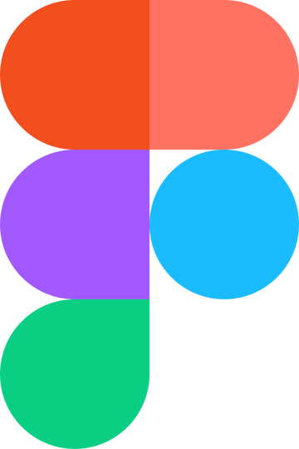




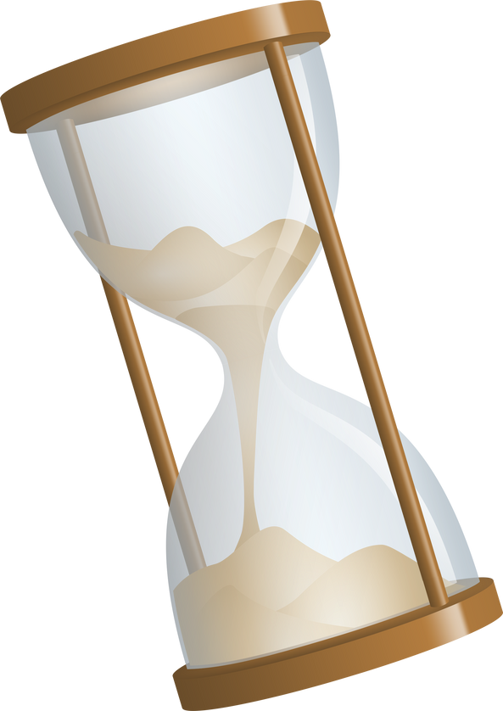

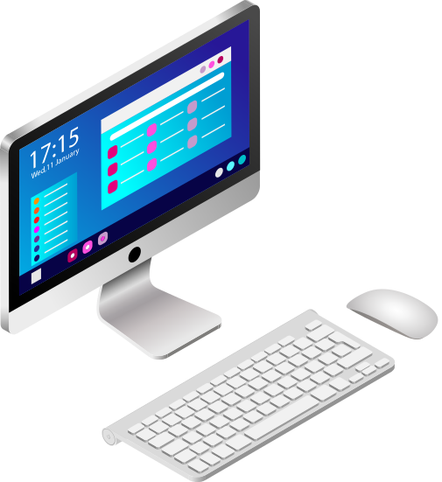








Recursos

Slide 10
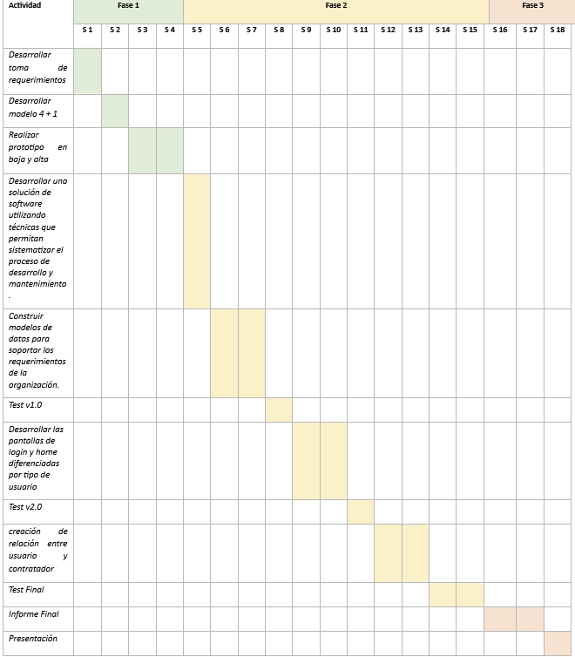
Duración
El proyecto constara de una duracion de 18 semanas y que este tendra 3 fases. Este partira con la planificacion del proyecto y terminando con el proyecto ya terminado y haciendo correciones al sistema.

Slide 11

Acciones en desafios
Dificultades en herramientas poco exploradas
Plazos limitados
Integracion de plataformas

